Slide 1
Экологическая экспедиция
“По следам цивилизации.”

Slide 2
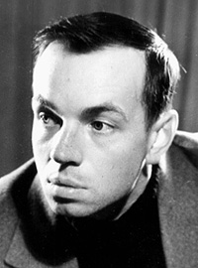
Все тесно связано вокруг.
(Приметы мы не станем множить.)
Цветок ты не заденешь вдруг,
Чтобы звезды не потревожить.
А. Вознесенский

Slide 3
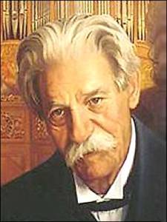
«Человек давно потерял способность предвидеть и предугадывать. Он найдет конец, разрушив Землю».
А. Швейцер

Slide 4
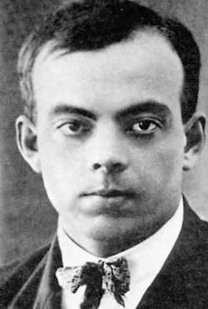
«Все мы пассажиры одного корабля по имени «Земля», значит, пересесть из него просто некуда. Вот потому то все жители должны сообща спасать свой общий дом ».
Антуан де Сент-Экзюпери

Slide 5
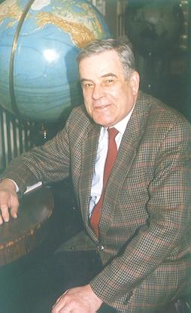
«Люди опомнитесь, узрите содеянное вами и ужаснитесь!»
С. Б. Лавров

Slide 6
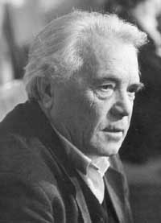
«Мы и сейчас ещё не поняли и не хотим понять, что животные, рыбы, птицы, растения без нас проживут, а вот нам без них не прожить и дня единого».
В. Астафьев

Slide 7
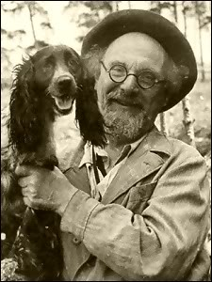
«Охранять природу - значит охранять Родину».
М. Пришвин

Slide 8
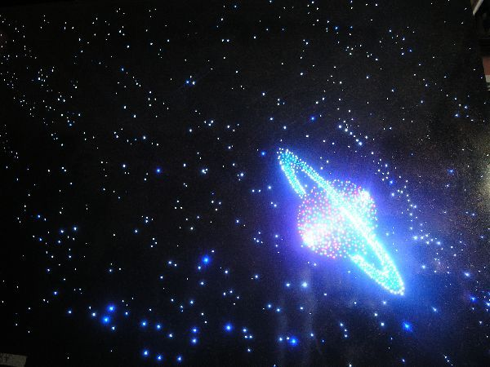

Slide 9
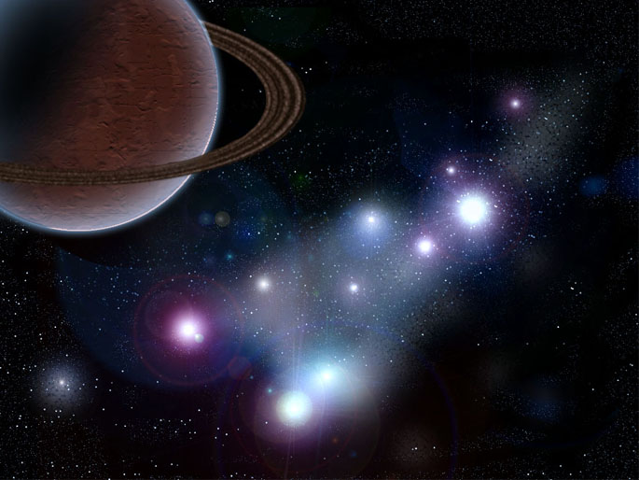

Slide 10
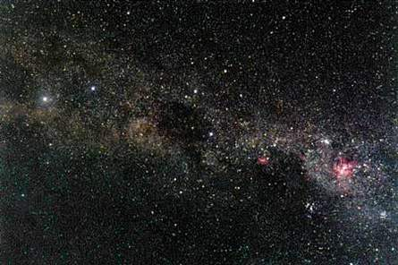

Slide 11
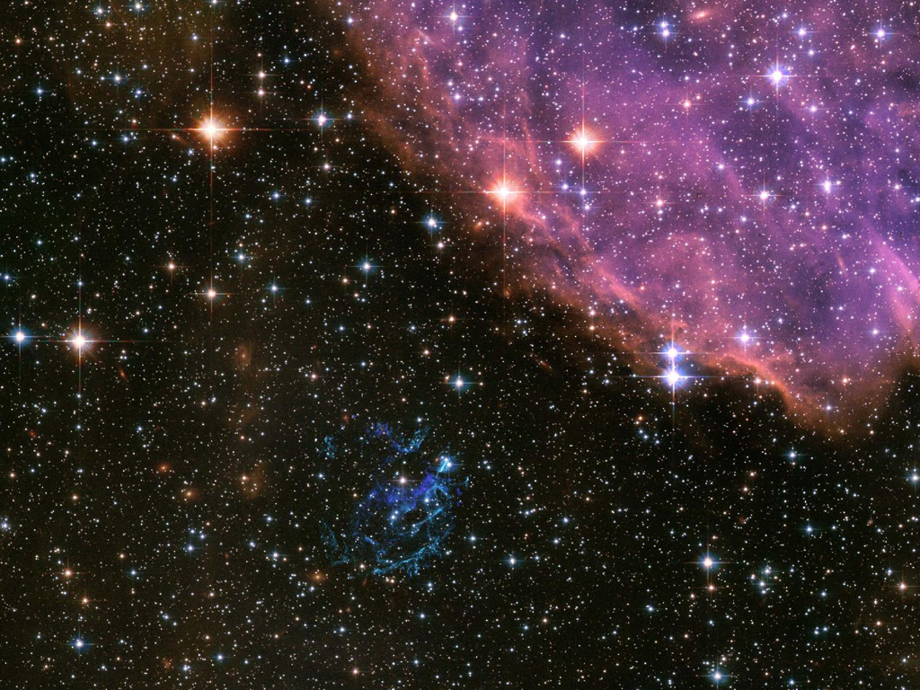

Slide 12
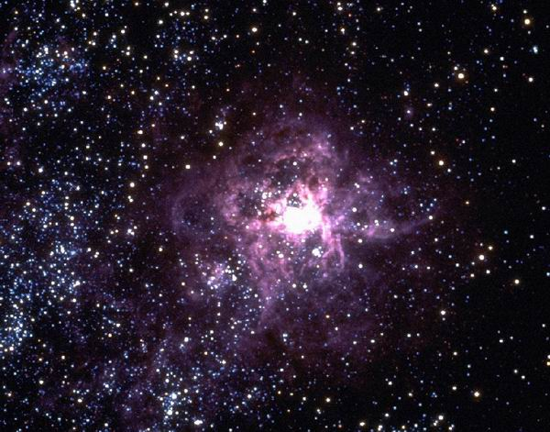

Slide 13
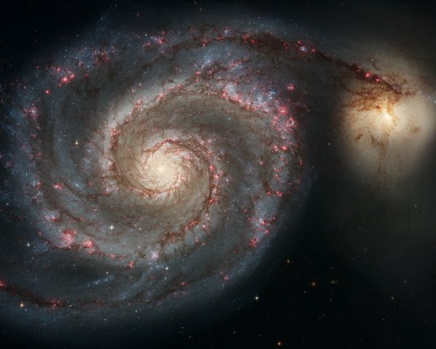

Slide 14
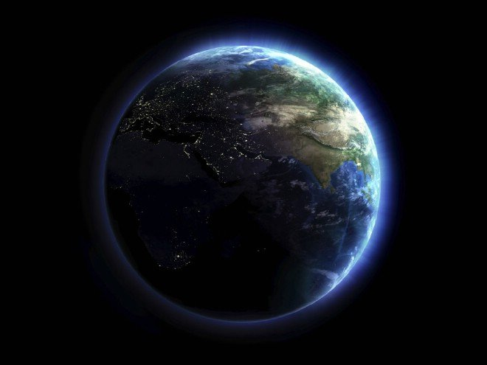

Slide 15
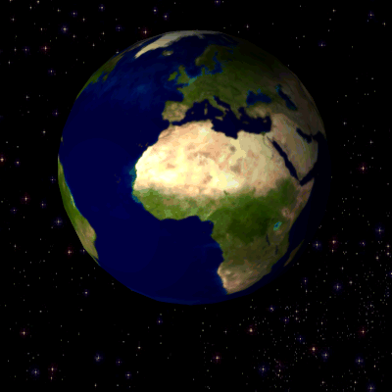

Slide 16
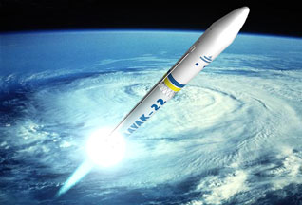

Slide 17
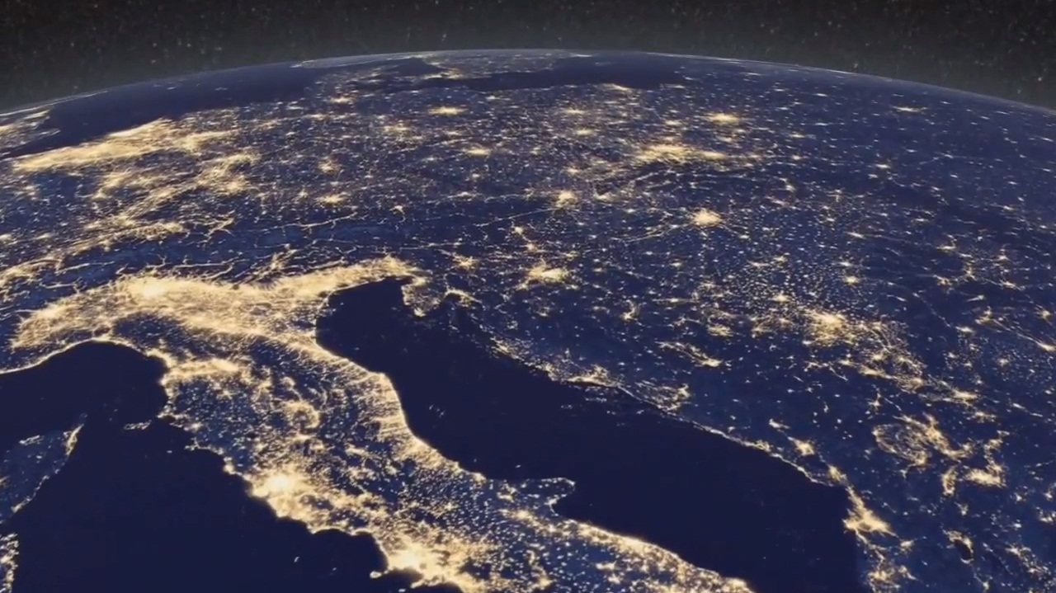

Slide 18
